Slide 1
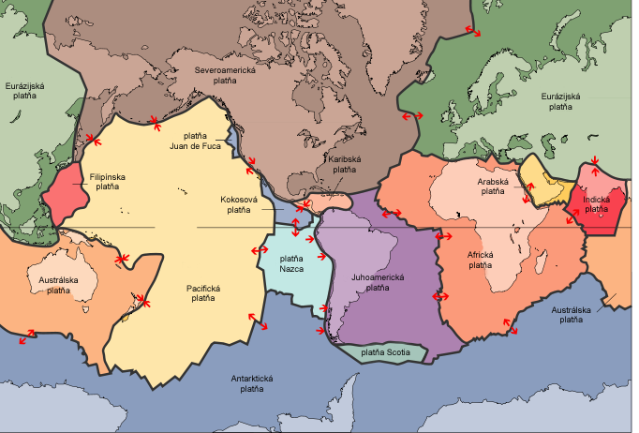
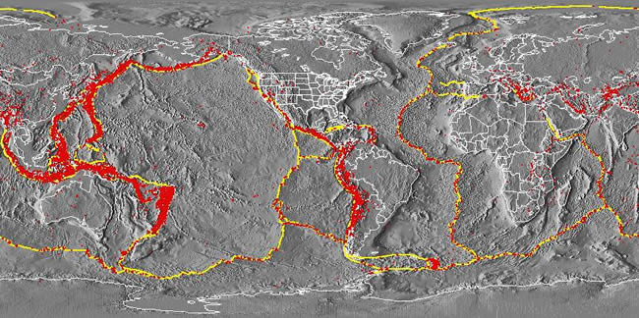
Zemská
kôra
A jej
ZMENY

Slide 2

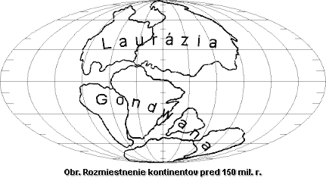
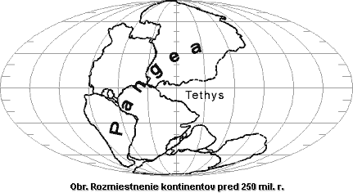
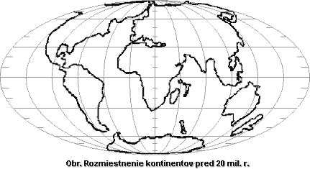
Litosféra je rozlámaná
Zemský plášť je čiastočne natavený – platne sa na ňom pohybujú

Slide 3

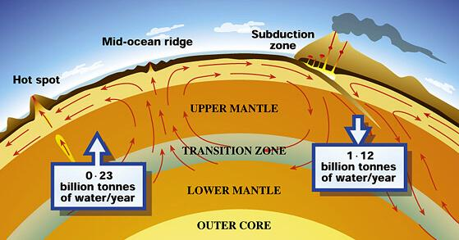
Pohyb platní ovplyvňuje prúdenie roztavených hmôt

Slide 4

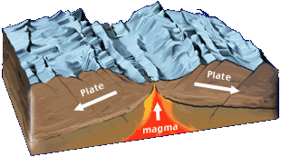
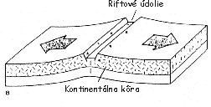
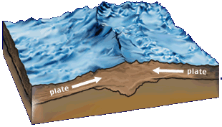
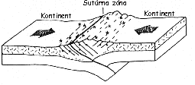
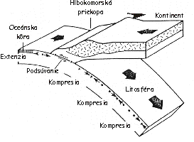
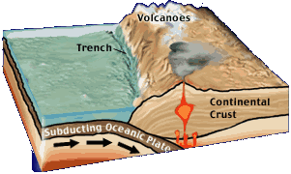
Vzďaľovanie
Približovanie
Narážanie
Podsúvanie

Slide 5
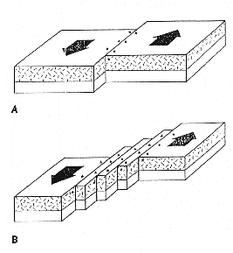
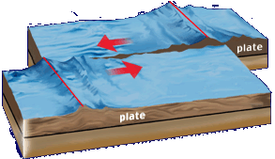
Vodorovný posun popri sebe
Hranice litosférických dosiek sú miestami vzniku:
zemetrasení, sopiek, pohorí

Slide 6

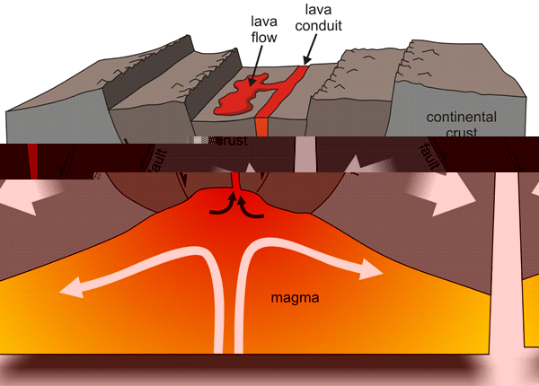
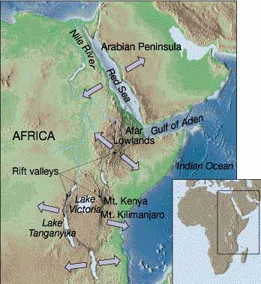
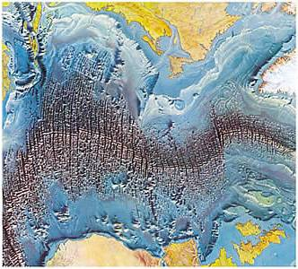
Pozdĺž trhlín klesá zemská kôra – prepadlina- RIFT

Slide 7

Medzi vzďaľujúcimi sa doskami vzniká trhlina
Ňou vystupuje na zemský povrch čadičová láva
Po stuhnutí vytvára novú zemskú kôru
Tvoria sa v oceánoch (stredoatlantický chrbát)
Aj na pevnine (Červené more, jaz. Bakal)

Slide 8

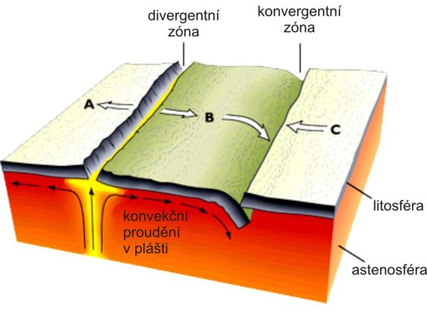
Litosférické dosky sa pohybujú
Jedny sa vďaľujú, iné sa musia približovať
Ak narazia, jedna sa podsunie pod druhú

Slide 9
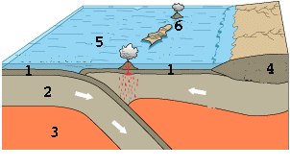
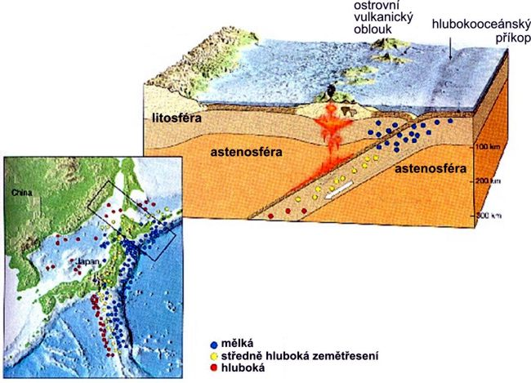
Zóny podsúvania lemujú celý Tichý oceán
Kde sa podsúva oceánska kôra pod inú – oceánska priekopa – Mariánska priekopa 11 034m

Slide 10
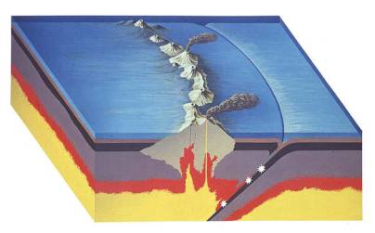
Podsunuté horniny sa v hĺbke začínajú taviť
Pod kôrou sa hromadí tlak
Magma sa snaží dostať na povrch najkratšou cestou
Vznik sopečných pohorí (na pevnine), sopečných ostrovných oblúkov (v oceáne)

Slide 11

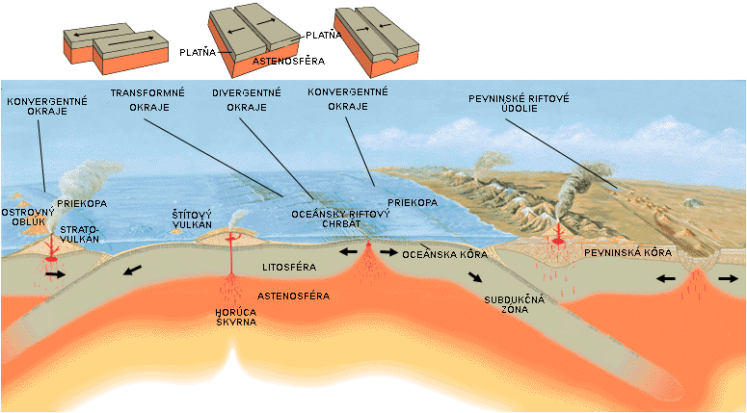

Slide 12
http://encarta.msn.com/media_681514109/Converging_Plates.html

Slide 13

Dve dosky sa nepodsunú
Zrazia sa – okraje sa zvrásnia
Vzniká – vrásové pohorie

Slide 14

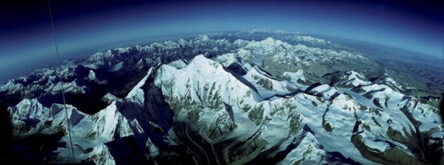
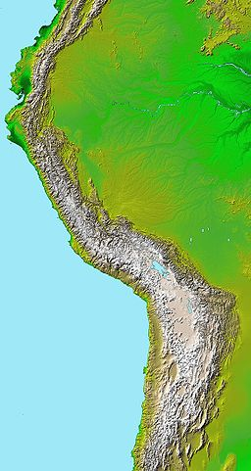
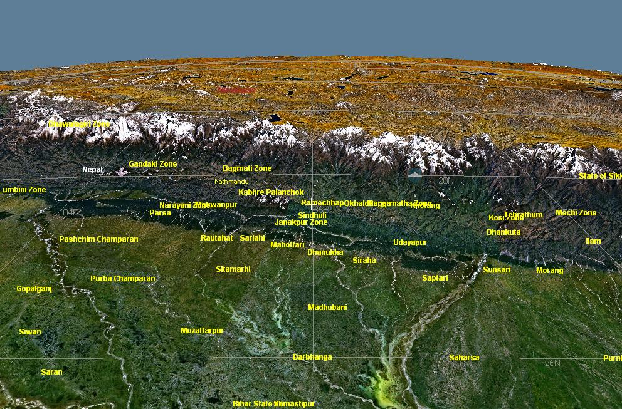



Slide 15

Rift – prepadlina medzi vzďaľujúcimi sa doskami
V riftoch vzniká nová zemská kôra
Podsúvanie dosiek – oceánske priekopy
Podsúvaná doska – tavenie – sopečné ostrovné oblúky
Pri podsúvaní – zaniká zemská kôra
Nárazom dosiek – zvrásnenie – zemská kôra nezaniká ani nevzniká

Slide 16


Slide 17
